Slide 1
PROGRAMAÇÃO FULL STACK
FSD 0043

Slide 2
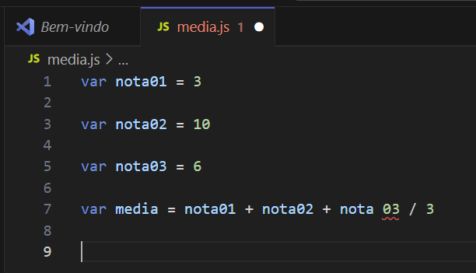
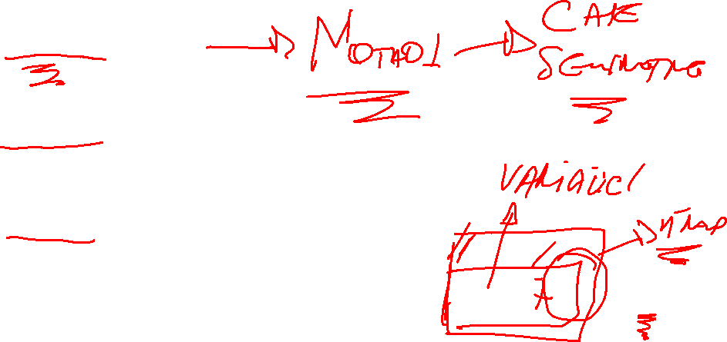

Slide 3
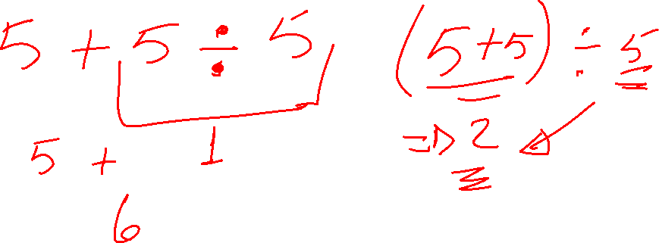

Slide 4
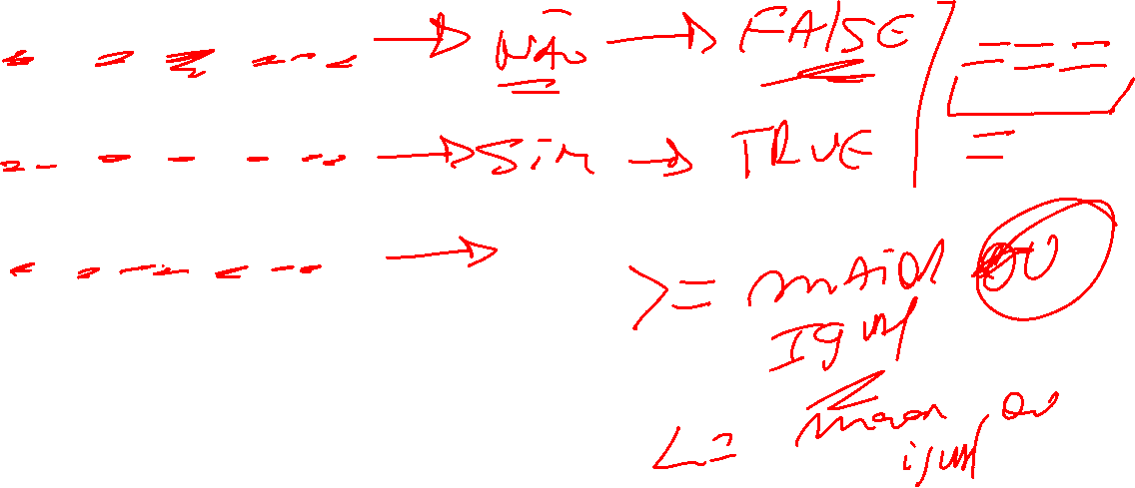
Teste
6 é maior ou igual a 7?
7 é maior ou igual a 7?
7 é maior e igual a 7?
8 é maior e igual a 7?

Slide 5
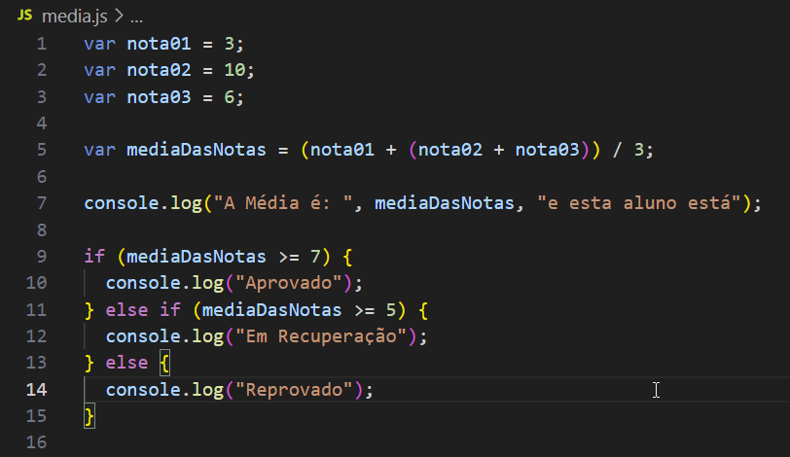
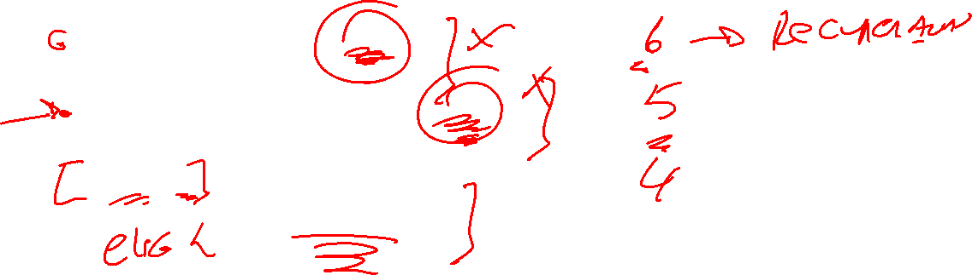

Slide 6
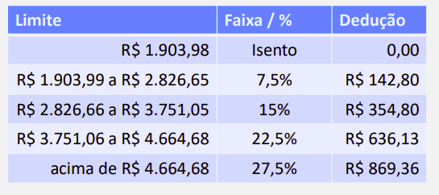
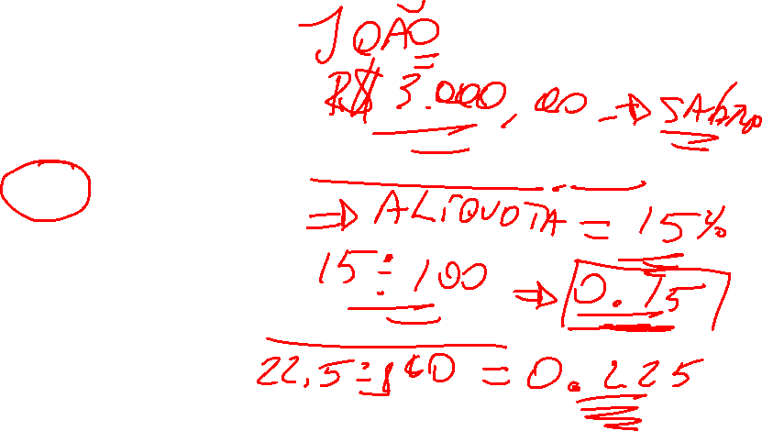
Entender o IR

Slide 7
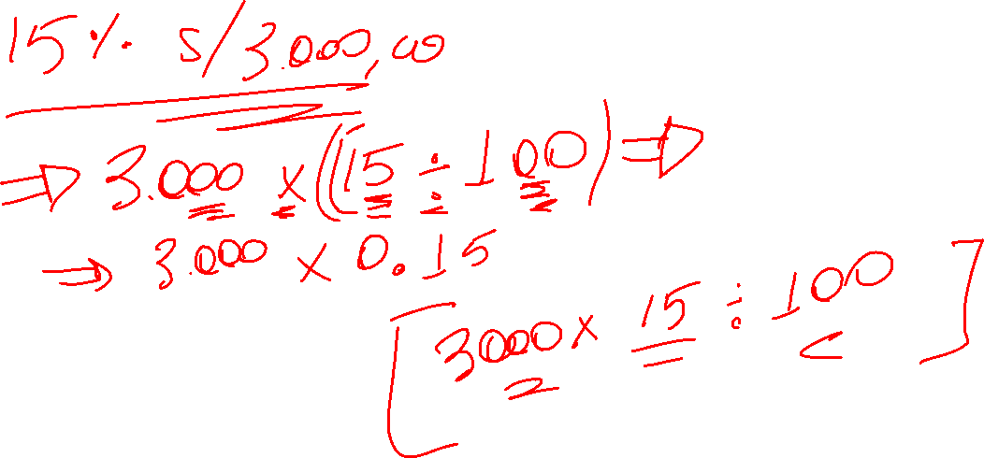
Cálculo

Slide 8
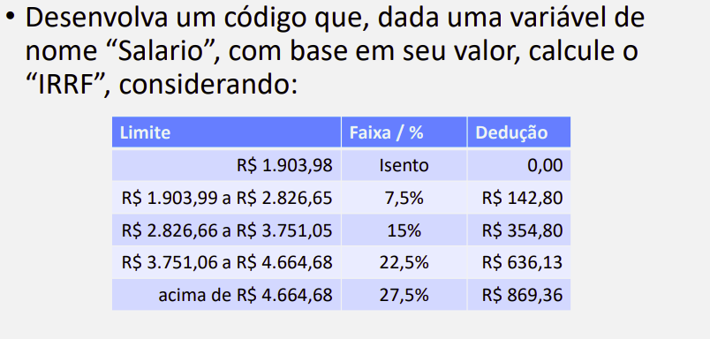
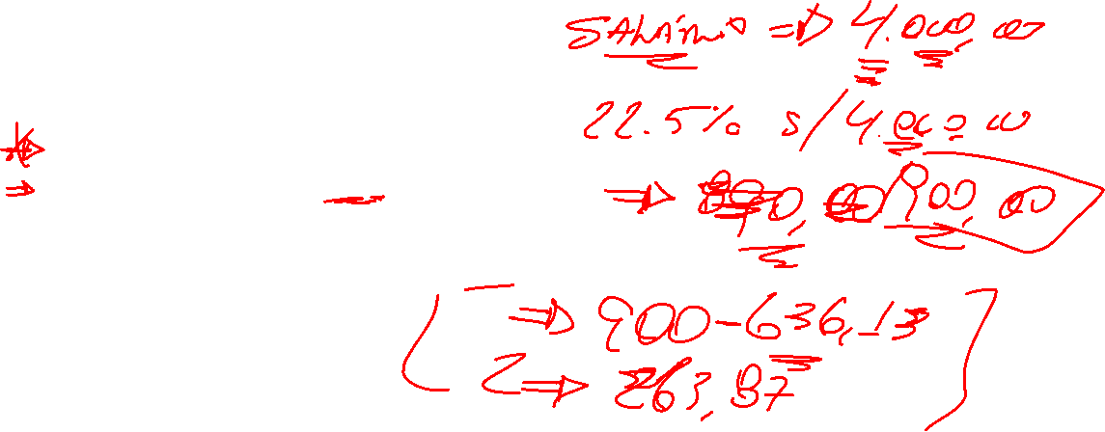
Entendendo o IR

Slide 9
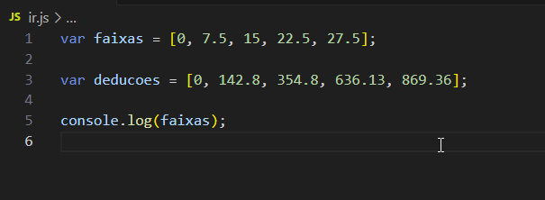
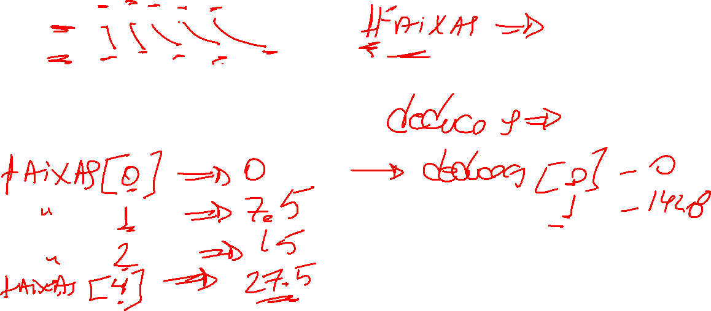

Slide 10
Desafio – Fazer com FindIndex
O Find Index, executa a função fornecida até que:
A função retorne verdadeiro
Neste caso findIndex retorna o índice atual da procura;
Todos os elementos sejam percorridos
Neste caso findIndex irá retornar -1 como índice

Slide 11
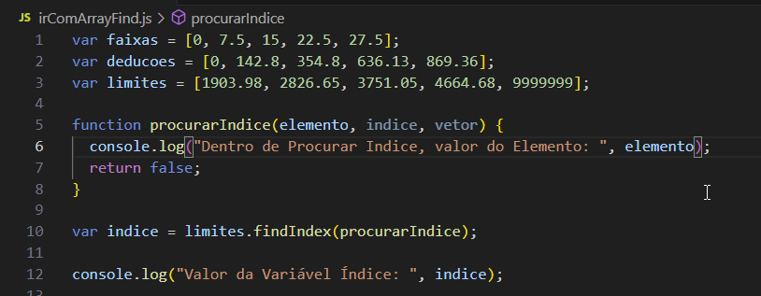
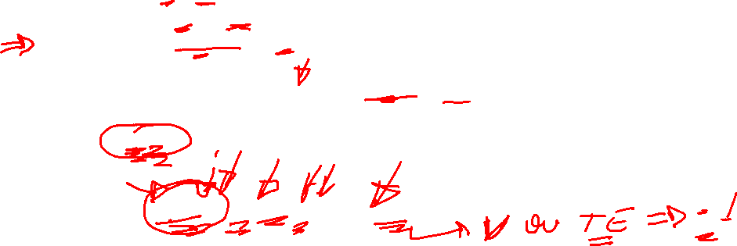
Desafio

Slide 12
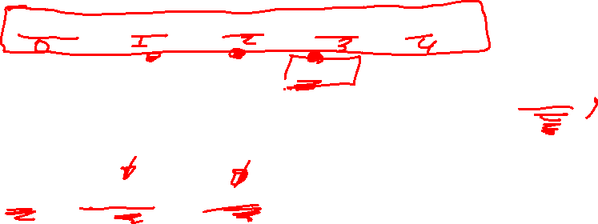
Desafio

